Slide 1
Computer, öffne den Radio-Stream! 2
Ein Smart Home-Assistent ohne Cloud

Slide 2
Inhalt
Projekt Smart Home / Historie
Alles auf Anfang
Stand der Dinge
Lessons Learned
Fazit

Slide 3
1. Projekt Smart Home / Historie
Warum unser Home einfach nicht smart ist

Slide 4
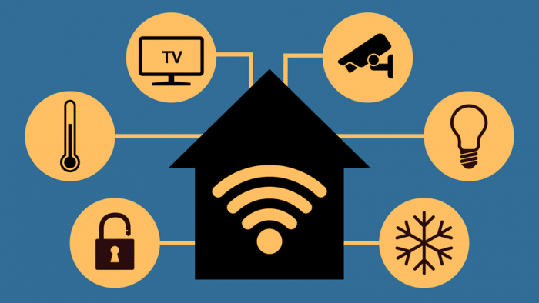
Projekt Smart Home / Historie
Bekannte Home Automation Hubs erhältlich:
Amazon Echo
Google Home
Problematik:
De facto keine Privatsphäre
Hersteller »hören« mitunter mit
Ohne Internetverbindung kein
»Smart Home«
Quelle: Heise.de
https://www.heise.de/tp/features/Warum-tut-sich-das-Smart-Home-so-schwer-4166137.htmll

Slide 5

Projekt Smart Home / Historie
Cloud Computing
Spracherkennung in der Cloud
Unkontrollierte Datenübertragung ins Internet
Proprietäre Systeme
Daten können abgefangen werden

Slide 6
Projekt Smart Home / Historie
Idealzustand:
Spracherkennung lokal
Keine Datenübertragung ins Internet*
Es wir keine Cloud benötigt
Mehr Details: Heise (Artikel nicht frei und Inhalt veraltet)
https://www.heise.de/ratgeber/Snips-Raspi-Sprachassistent-ganz-ohne-Cloud-4415247.html
*Vom Anwendungsfall abhängig

Slide 7
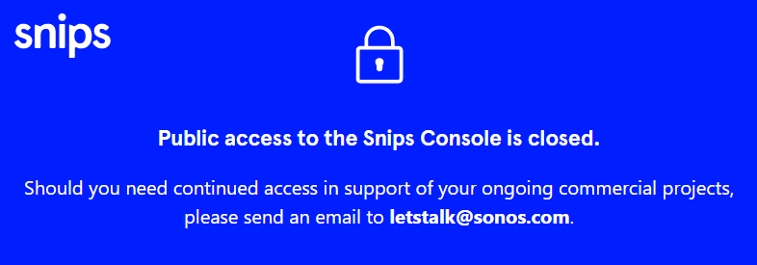
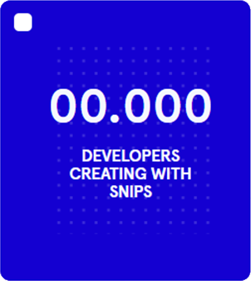
Projekt Smart Home / Historie
16.11.2019 - Pi And More 12: Beitrag „Smart Speaker mit Snips.AI“
20.11.2019 - Sonos kauft Snips.AI auf, Ende des Open Source wird angekündigt
31.01.2020 - Snips.AI stellt das Open Source-Projekt ein

Slide 8
2. Alles auf Anfang
Warum es nicht aus ist, wenn es aus ist

Slide 9
Alles auf Anfang
Warum war Snips.ai so praktisch?
Offline-Spracherkennung ohne Cloud
Von Haus aus Raspberry Pi-fähig
Große Community
Für Snips.ai gab es viele Community-Plugins:
  IKEA Tradfri
  Philips Hue
  Sonos (…)
  …
SMART HOME.

Slide 10

Alles auf Anfang
Neues Projekt: »Sinos«
Sprachsteuerung für Smart Homes
Spracherkennung offline
Hardwareunabhängig (PC, Pi, …)
Plattformunabhängig (Linux, Win, …)
Einfach modular erweiterbar
Sprachausgabe

Slide 11
»Periodensystem der KI«
Sr
Speech Recognition
Si
Speech Identification
Quelle (IBM?)
https://www.datasciencecentral.com/profiles/blogs/the-periodic-table-of-ai
Ar
Audio Recognition
Ai
Audio Identification
Pi
Predictive Inference
Pl
Planing
Fr
Face Recognition
Fi
Face Identification
Ei
Explanatory Inference
Ps
Problem
Solving
Lr
Relationship Learning
Ir
Image Recognition
Ii
Image Identification
Sy
Synthetic Reasoning
Dm
Decision Making
Lg
Language Generation
Lc
Category Learning
Ml
Mobility
Large
Cm
Communication
Gr
General Recognition
Gi
General Identification
Da
Data
Analytics
Te
Text
Extraction
Lu
Language Understanding
Lt
Knowledge Refinement
Ms
Mobility
Small
Ma
Manipulation
Cn
Control

Slide 12
Alles auf Anfang
Stand der Vermarktung
Spracherkennung (Speech-to-text) und Spracherzeugung (Text-to-speech) werden mitunter als trivial dargestellt, Schwächen werden heruntergespielt oder ausgeblendet
Stand der Technik
Open-Source-Lösungen liegen häufig sehr weit hinter kommerziellen Systemen zurück
Die Weiterentwicklung wurde teilweise eingestellt

Slide 13
Alles auf Anfang
Spracherkennung für Python
CMU Sphinx
Google Speech Recognition
Google Cloud Speech API
Microsoft Bing Voice Recognition
IBM Speech to Text
Snowboy Hotword Detection
Offline Spracherkennung für Python
CMU Sphinx
Google Speech Recognition
Google Cloud Speech API
Microsoft Bing Voice Recognition
IBM Speech to Text
Snowboy Hotword Detection

Slide 14
Alles auf Anfang
Spracherzeugung / Text To Speech (TTS)
Bei Windows kein Problem, hohe Sprachqualität
Bei Open Source ein echtes Problem, niedrige Sprachqualität
  Espeak für Linux (Sprachqualität schlecht, Weiterentwicklung?)
  Pico TTS für Linux (Weiterentwicklung?)
  Festival (nur auf Englisch)
Bisher keine praktikable Lösung

Slide 15
Alles auf Anfang
Speech to Text to Action
Vom erkannten Text bis zur Aktion ist es auch kein Selbstläufer
Statistische Methoden / Text Mining notwendig (Bag of Words)
Aktionen (Intents) müssen eindeutig erkannt werden
Dialogsystem für Rückfragen ohne verständliches TTS … schwierig
Hintergrundgeräusche stören die Spracherkennung (→ Musik)
Eingabeerkennung ist nicht trivial

Slide 16
Alles auf Anfang
Wie sieht das Projekt aus?
Raspberry Pi 3 (Portierung auf Rock Pi S ist erfolgt)
Python 3 Zip-App (sinos.zip)
Eigene Actions einfach erstellbar (.py-Datei + YAML)
Für alle von CMU Sphinx unterstützten Sprachen
Dynamische Erkennung von Spracheingaben trotz Hintergrundgeräusch
Genauigkeit schwer zu messen, hängt stark von Spracheingabe ab

Slide 17
Stand der Dinge
Was geht? Was nicht?

Slide 18

Stand der Dinge
Was geht? Was geht nicht?
Spracherkennung
Training online
Training offline
Eigene Actions und Intents
Installation Raspberry Pi 3 Buster
Installation Rock Pi S Stretch
Steuerung der Sonos-Anlage

Slide 19
Stand der Dinge
Was kann Sinos bisher?
action_dwd_weather.py Wetterdaten aus Deutschland
action_deebot.py Ecovacs Deebot starten („Deep Clean“)
action_sinos_clock.py Uhrzeit und Datum
action_sonos.py Sonos-System steuern (auch IKEA Simfonisk)
action_system.py Systembefehle, Builtins, Hilfe, Konfiguration
action_timer.py Timer (→ Pizza im Backofen)

Slide 20
Lessons Learned
Praxiserfahrungen

Slide 21

Lessons Learned
The science
behind
The explanation on Wikipedia
Other »sources«
(blogs)
My science (after research)
My presentation

Slide 22
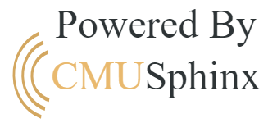
Lessons Learned
Problematik: Erkennung der Spracheingabe »schlecht« (CMU Sphinx)
Keine Lösung:
Akustik-Model trainieren (Erkennung danach noch schlechter)
Lösung: Umfang des Sprachmodells
Sprachmodell = Statistisches Modell der Sprache (→ Markov-Ketten)
Sprachmodell für deutsche Sprache war zu umfangreich
Sprachmodell und Wörterbuch neu erstellen

Slide 23
Lessons Learned
Problematik: Berechnung des LM noch nicht offline möglich (Mathe …)
Keine Lösung:
Language Model mit Dummy-Werten … ☺
Lösung:
Erzeugung einer Transcript-Datei
Download des Language Models von CMU Sphinx
$ python3 sinos.zip --train --download -v

Slide 24
Lessons Learned
Problematik: Erkennung der Spracheingabe langsam
Keine Lösung:
Alles in C++ neu schreiben (ca. 3% schneller als Python)
Lösung:
Erst einmal damit leben
Evtl. Raspi Pi 4 kaufen

Slide 25
Fazit
Würdest du das wieder tun?

Slide 26
Fazit
Google Home, Alexa und Co sind nicht „trivial“ – erst recht nicht offline
CMU Sphinx kann offline arbeiten, benötigt jedoch ein Sprachmodell, Ansatz ist technisch veraltet, Erkennungsqualität liegt hinter Alexa, Google und Co.
Auch wenn einzelne Aspekte wie TTS oder STT als trivial gelten, sind sie es offline noch lange nicht
Open Source hinkt dem Stand der Technik hinterher und wirkt abgehängt
Ergebnis dennoch zufriedenstellend – aber nicht gut

Slide 27
Backup
Ach, übrigens …

Slide 28
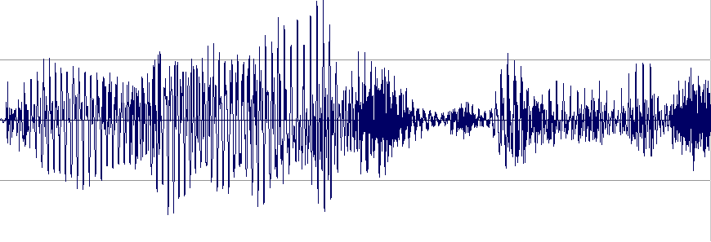
Workaround
Spracherkennung
Natürliche Sprache: Keine »einfache« Unterscheidung zwischen Worten möglich
Statistische Ansätze (Markov-Ketten)
Am Ende des Tages

Slide 29
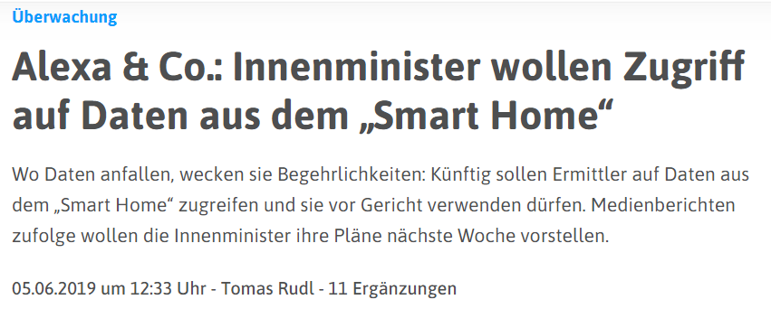
Rechtliches …
Privatsphäre gerät unter Druck
Bedenkliche Entwicklung
Generalverdacht / Grundgesetz
Monopolstellung weniger Smart Home-Anbieter vs. Oligopol verschiedenster Systeme
Netzpolitik.org
https://netzpolitik.org/2019/alexa-co-innenminister-wollen-zugriff-auf-daten-aus-dem-smart-home/#spendenleiste

Slide 30
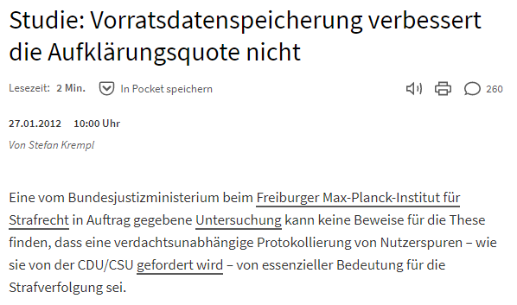
Backup: Zahl des Tages: 0,002%
»(…) Eine frühere Untersuchung des Max-Planck-Instituts hatte 2008 ergeben, dass die Verfolgung von Straftaten im Untersuchungszeitraum 2003 und 2004 nur um 0,002 Prozent durch eine Vorratsspeicherung von Verbindungsdaten hätte verbessert werden können. (…)«
0,002% = 2 von 100.000 Straftaten
Bei ca. 5,6 Mio. Straftaten jährlich
+ 112 aufgeklärte Straftaten
Quelle: Heise.de
https://www.heise.de/newsticker/meldung/Studie-Vorratsdatenspeicherung-verbessert-die-Aufklaerungsquote-nicht-1423035.html

Slide 31
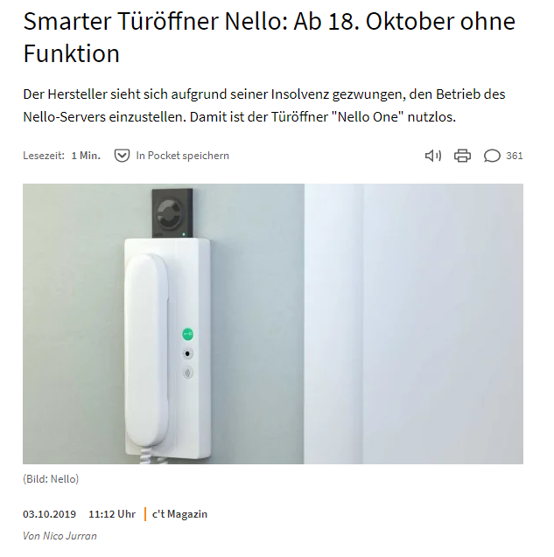
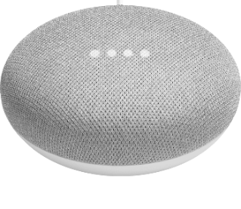
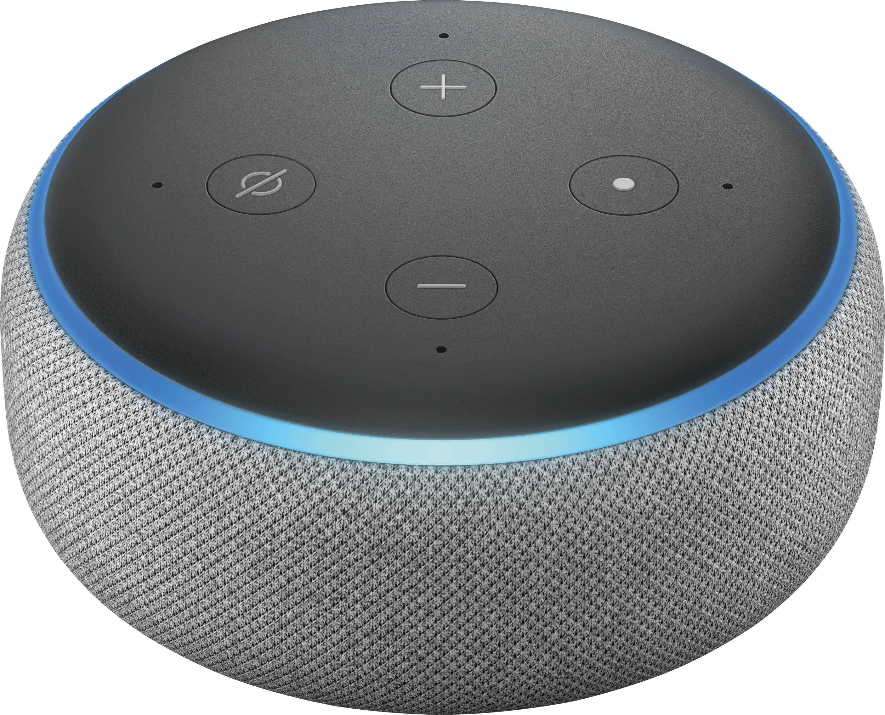
Problemstellung: Smart Home
Nachhaltigkeit geht anders:
Kein Smart Home bei:
WLAN-Zeitschaltung
Internetstörung
Insolvenz des Anbieters
Quelle: Google
Quelle: Amazon

